Slide 1
Отчет -презентация

Slide 2
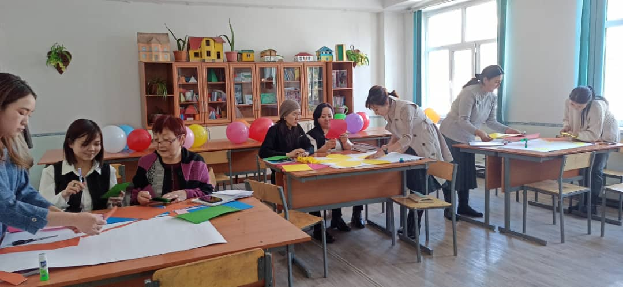
Насаатчы-жаш адис декадасында ɵткɵрүлгɵн ар бир иш чара жаш педагогду гана эмес тажрыйбалуу мугалимдин дагы тажрыйбасын арттырып,кесипке болгон шыктандырууну ɵркүндɵтɵт. «Окутуунун ɵзү эле тарбиялоо» семинарынын практикалык бɵлүгү.

Slide 3
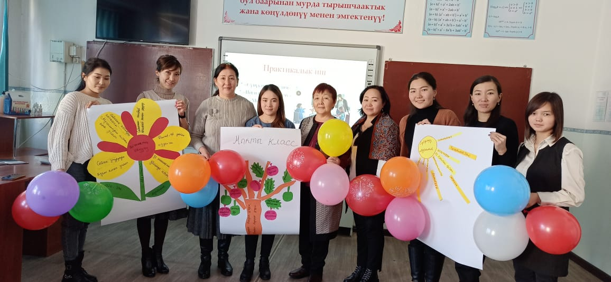
«Мугалим-окуучу», «Окуучу-мугалим» «Окуучу-окуучу» баарлашуусунун натыйжасы гана эффективдүү окутуу боло алат. «Интерактивдүү окутуу-мугалим менен окуучунун ɵз ара барлашуусу» семинары жаш адистер үчүн мыкты тажрыйба боло алды.

